Slide 1
Ο Βασιλικός Ρυθμός
Θρησκευτικά Β1 2024
Ιωαννα Γεωργούση
Μαρια Καραδήμα
Κατερίνα Αρβανίτη
Πανωραια Κολοκουρα

Slide 2
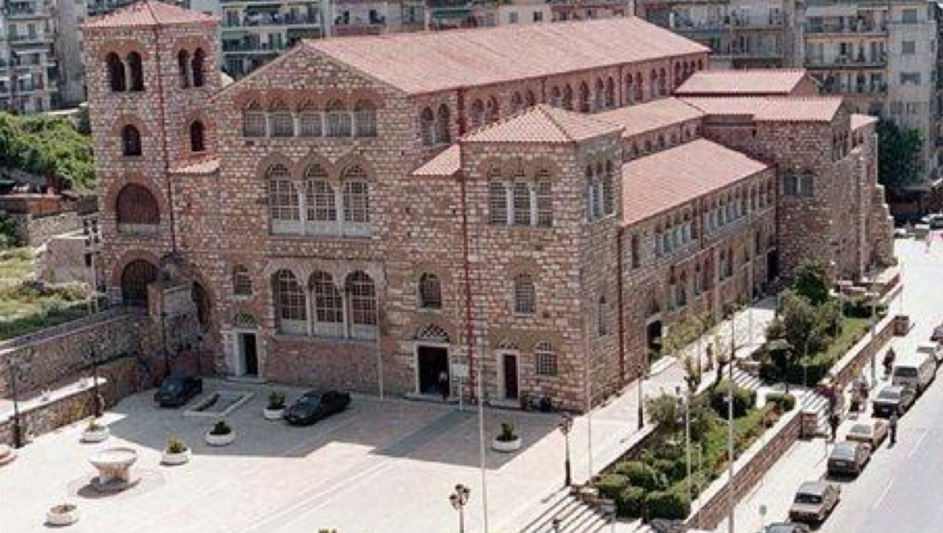
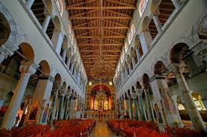
Περιγραφή ρυθμού βασιλικής
Ο τύπος προέρχεται από τους αρχαίους Έλληνες (έτσι χτίζονταν οι αρχαίοι ναοί). Παρελήφθηκε από τους Ρωμαίους και κατέληξε στους Χριστιανούς. Είναι ο παλαιότερος ρυθμός χριστιανικών Εκλησιών. Οι χριστιανικές βασιλικές, είναι μακρόστενα (επιμήκη) κτήρια που διαιρούνται εσωτερικά σε κλίτη (ένα, τρία πέντα επτά ή και εννέα). Το μεσαίο κλίτος ήταν το πιο ευρύχωρο και το υψηλότερο. Οι κίονες οι οποίοι χώριζαν τα κλίτη μεταξύ τους, από ανατολάς προς δυσμάς, δεν είχαν συνήθως ραβδώσεις και κατέληγαν σε περίτεχνα κορινθιακά κιονόκρανα, ενώ τα κενά μεταξύ των κιονοκράνων ενώνονταν συνήθως με τόξα. Πάνω από τα κλίτη σχηματίζονταν υπερώα τα οποία χρησιμοποιούνταν ως γυναικωνίτες
Στο ανατολικό μέρος του μεσαίου κλίτους βρισκόταν το ιερό Bήμα. Κίονες και καλυπτικές πλάκες χωρίζαν το ιερό βήμα από τον κυρίως ναό. Στο κέντρο του ιερού βήματος βρισκόταν η αγία Τράπεζα και πάνω από αυτή κείτονταν το κιβώριο, ένα θολωτό σκέπασμα, το οποίο στηρίζονταν σε τέσσερις κίονες. Πίσω από την αγία Τράπεζα βρισκόταν ο θρόνος του επισκόπου και εκατέρωθεν οι έδρες των πρεσβυτέρων (σύνθρονο). Από το ιερό βήμα υπήρχε πύλη, η οποία οδηγούσε προς την κρύπτη, όπου φυλάσσονταν τα λείψανα των μαρτύρων.

Slide 3
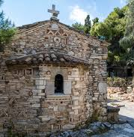
Περιγραφή ρυθμού βασιλικής
Ο κυρίως ναός ήταν ο χώρος των πιστών. Στη μέση βρισκόταν ο άμβωνας, από τον οποίον διαβάζονταν τα αναγνώσματα και γινόταν το θείο κήρυγμα.
Ο δυτικός χώρος πριν τον κυρίως ναό ονομάζονταν νάρθηκας, στον οποίο στέκονταν οι κατηχούμενοι και οι μετανοούντες.
Ο νάρθηκας επικοινωνούσε με τον κυρίως ναό με πόρτες που υπήρχαν στα μεσαία κλίτη. Βόρεια του νάρθηκα υπήρχε το Βαπτιστήριο, όπου υπήρχε σταυρωτή δεξαμενή για το βάπτισμα των ενηλίκων και νότια υπήρχε το Διακονικό.
Τέλος στον εξωτερικό χώρο, υπήρχε το αίθριο στο οποίο γινόταν κάποιες υπαίθριες τελετές. Εκεί υπήρχε λουτήρας και δεξαμενή με νερό, όπου καθαρίζονταν το ιερατείο και ο λαός. Δείγματα αυτού του τύπου είναι ο ναός της Άγιας Δύναμης (στην Ερμού), ο Άγιος Δημήτριος Λουμπαρδιάρης, η Αγία Θέκλα (Σταυρός Αγ. Παρασκευής). Η πιο γνωστή Βασιλική όμως είναι ο Αγ. Δημήτριος στη Θεσσαλονίκη.
Άγιος Δημήτριος Λουμπαρδιάρης

Slide 4
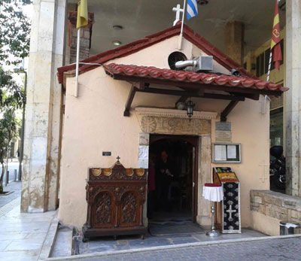
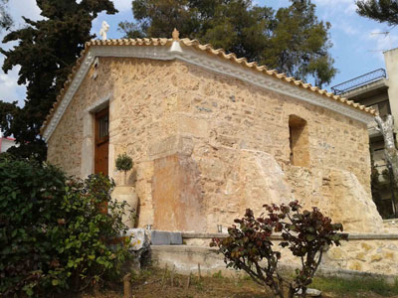
Αγία Θέκλα
Αγία Δύναμη

Slide 5
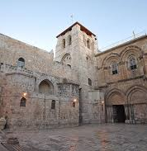
Η χρήση της βασιλικής πριν τους χριστιανούς
Η βασιλική πριν τους χριστιανούς είχε και διάφορες άλλες χρήσεις, όχι αποκλειστικά για θρησκευτικούς σκοπούς. Στην προχριστιανική εποχή ήταν κυρίως δικαστικό και διοικητικό κτήριο. Στα ρωμαϊκά χρόνια, η βασιλική φιλοξενούσε δίκες, πολιτικές συναλλαγές, και άλλες διοικητικές δραστηριότητες. Ήταν επίσης χώρος εμπορίου λόγω του μεγάλου και ανοιχτού της χώρου. Σε κάποιες περιπτώσεις, η βασιλική συνδέθηκε και με στρατιωτικές ή βασιλικές δραστηριότητες - ο αυτοκράτορας και οι υψηλόβαθμοι αξιωματούχοι συχνά χρησιμοποιούσαν βασιλικές ως συγκέντρωση και χώρο διακυβέρνησης.

Slide 6
Οι παραλλαγές
Η προέλευση του ρυθμού
Η βασιλική ήταν ένας από τους κύριους τύπους χριστιανικών ναών από τον 4ο αιώνα. Υπήρχαν διάφορες παραλλαγές της, όπως η μονόκλιτη, με έναν ενιαίο χώρο λατρείας, η τρίκλιτη, που χωριζόταν σε τρία κλίτη με κιόνες, και η πεντάκλιτη, με πέντε κλίτη και το κεντρικό πιο μεγάλο. Συχνά διέθετε νάρθηκα, άμβωνα και ψηφιδωτά που αναδείκνυαν τη θρησκευτική πνευματικότητα.
Η Βασιλική του Αγίου Πέτρου στη Ρώμη συνδυάζει κυρίως Αναγεννησιακή και Μπαρόκ αρχιτεκτονική. Η αρχική κατασκευή, που ξεκίνησε τον 4ο αιώνα, ακολούθησε ρωμαϊκό ρυθμό βασισμένο στην απλότητα και λειτουργικότητα. Ωστόσο, ανακατασκευή της από τον Πάπα Ιούλιο Β´ τον 16ο αιώνα επηρεάστηκε από την Αναγέννηση, με έντονη χρήση κλασικών στοιχείων, όπως οι κίονες και ο τρούλος του Μιχάηλ Αγγέλου. Στον 17ο αιώνα, με την προσθήκη του Μπαρόκ ρυθμοί από τον Μπερνίνι, η Βασιλική απέκτησε δραματική κίνηση και εντυπωσιακή χρήση φωτός, δημιουργώντας έναν χώρο θεϊκής μεγαλοπρέπειας.

Slide 7
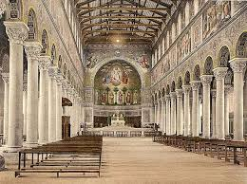
Σας ευχαριστούμε πολύ!

